Slide 1
地理定位

Slide 2
地理定位
HTML5 Geolocation API 用于获得用户的地理位置。
鉴于该特性可能侵犯用户的隐私，除非用户同意，否则用户位置信息是不可用的。

Slide 3
浏览器支持
Internet Explorer 9、Firefox、Chrome、Safari 以及 Opera 支持地理定位。
注释：对于拥有 GPS 的设备，比如 iPhone，地理定位更加精确。

Slide 4
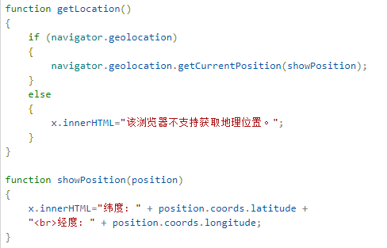
getCurrentPosition()
使用 getCurrentPosition() 方法来获得用户的位置。

Slide 5
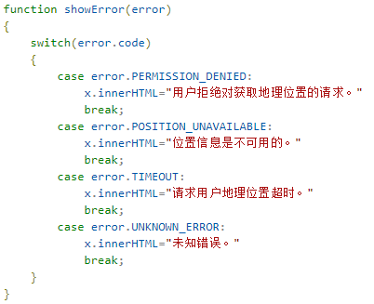
处理错误和拒绝
getCurrentPosition() 方法的第二个参数用于处理错误。它规定当获取用户位置失败时运行的函数：

Slide 6
处理错误和拒绝
getCurrentPosition() 方法的第二个参数用于处理错误。它规定当获取用户位置失败时运行的函数：
错误代码：
Permission denied - 用户不允许地理定位
Position unavailable - 无法获取当前位置
Timeout - 操作超时

Slide 7
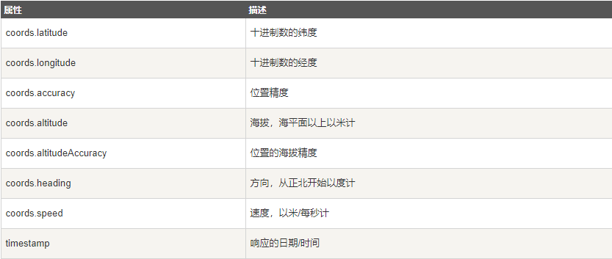
getCurrentPosition()
如果地理位置请求成功，则 getCurrentPosition() 方法返回对象。始终会返回 latitude、longitude 以及 accuracy 属性。如果可用，则会返回其他下面的属性。

